Slide 1
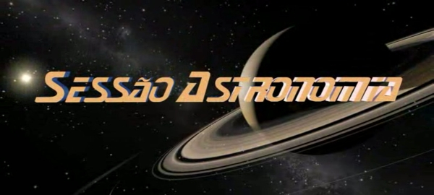

Slide 2
Uma Viagem pelo Universo
por Lucas Prado Kamizaki

Slide 3
Parte I : Sistema Solar

Slide 4
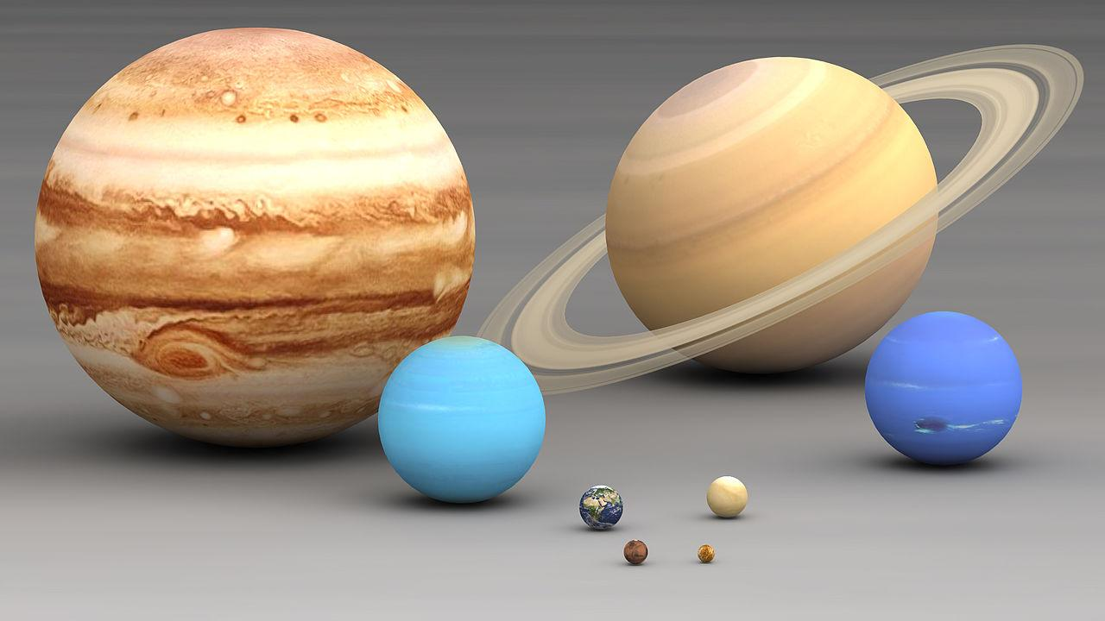
Sistema Solar

Slide 5
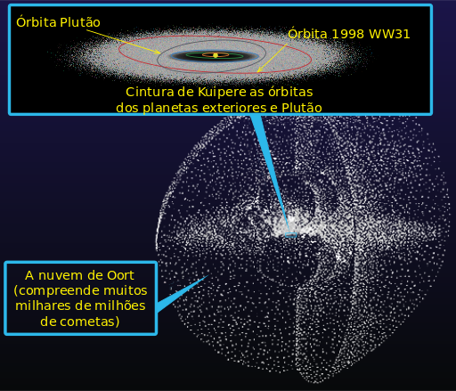
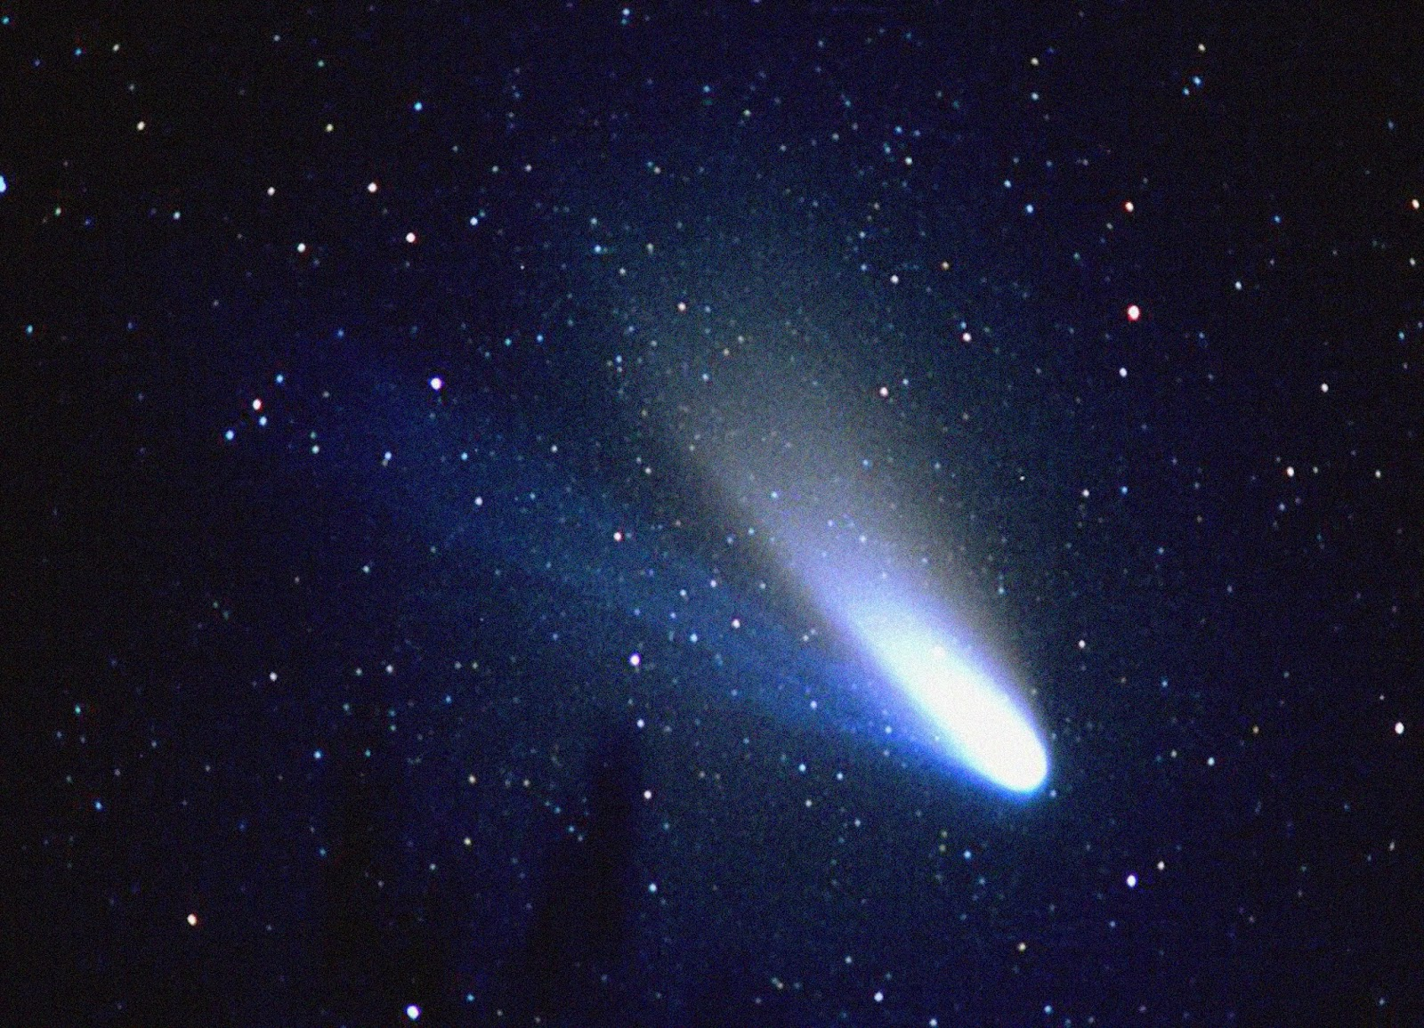
Cinturão de Kuiper e nuvem de Oort

Slide 6
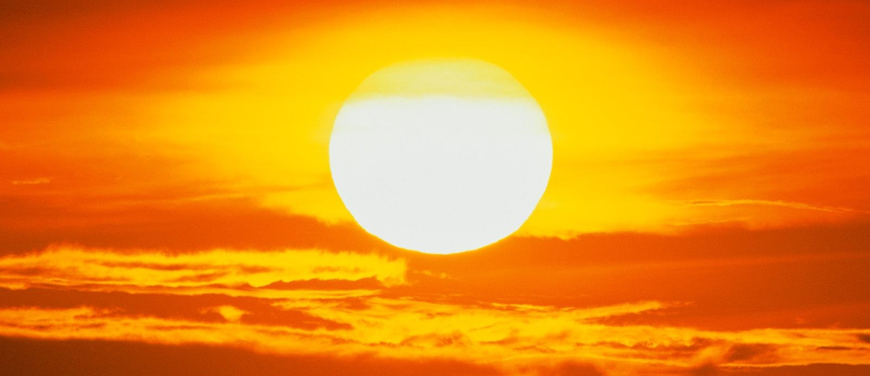
Sol

Slide 7
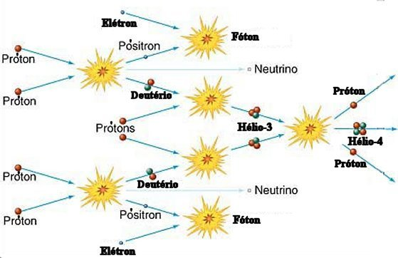
Producão de energia

Slide 8
Parte II : Estrelas

Slide 9
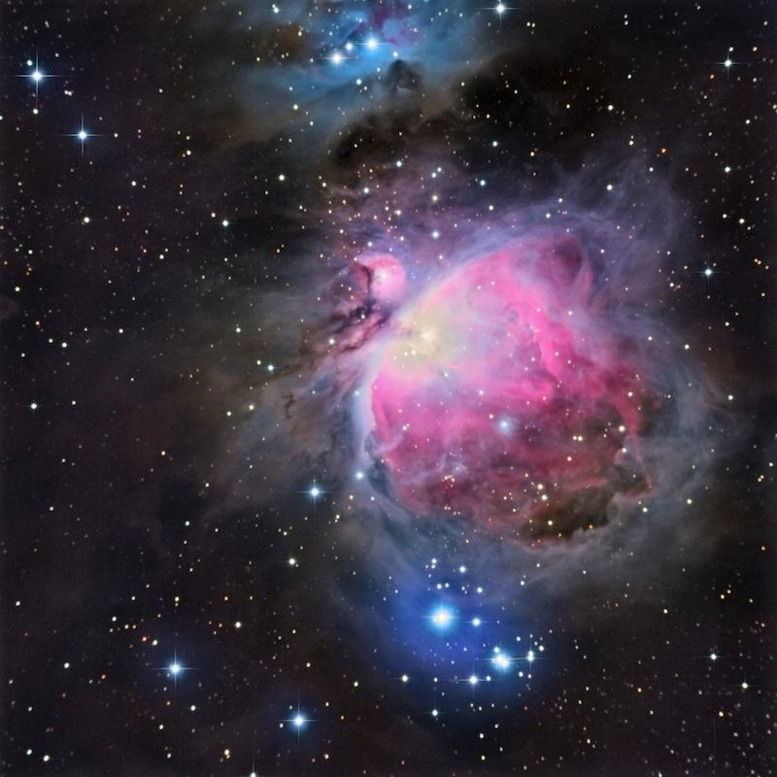
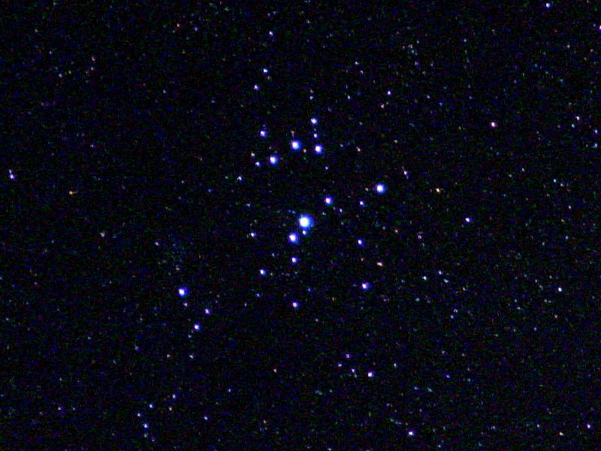
Nascimento

Slide 10
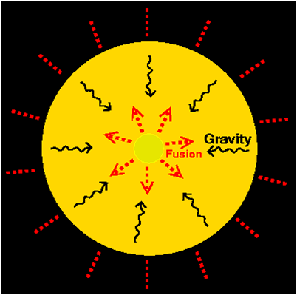
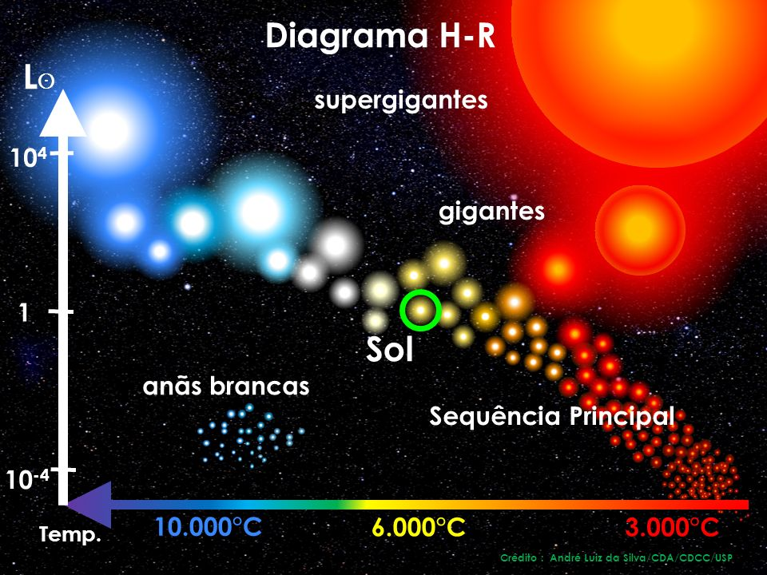
Sequência principal
Notes:
Com a contração de uma nuvem de gás devido sua gravidade,o centro da nuvem começa a esquentar.A partir da temperatura de 10 milhões
de K é possível a fusão do hidrogênio.Com a liberação de energia ,a contração da nuvem é impedida.Assim ,uma estrela é formada e entra
na sequência principal.
Caso a nuvem tenha pouca massa ,a queima do hidrogênio se dará de forma lenta ,a estrela será fria e ,portanto, vermelha.
Caso a nuvem tenha muita massa, a queima do hidrogênio se dará de forma rápida e a estrela será quente e,portanto, azul.

Slide 11
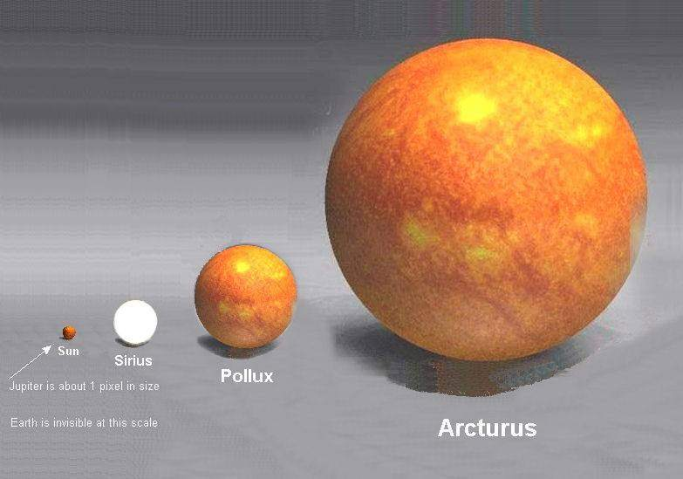
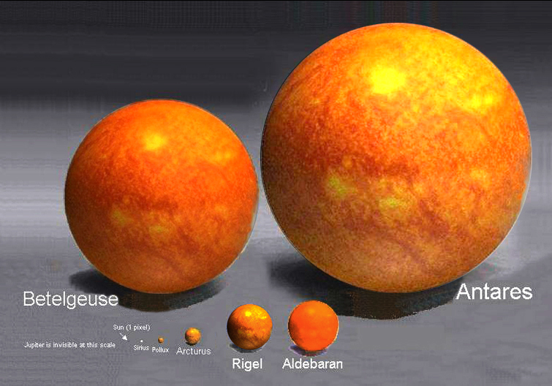
Gigantes vermelhas
Notes:
Quando o combustível começa a acabar ,a estrela se torna uma gigante vermelha ,devido a contração de seu núcleo.Esta contração libera energia
Fazendo com que a estrela se expanda e esfrie.

Slide 12
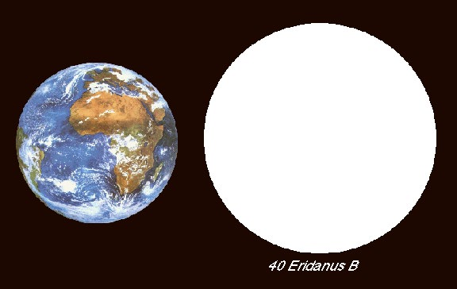
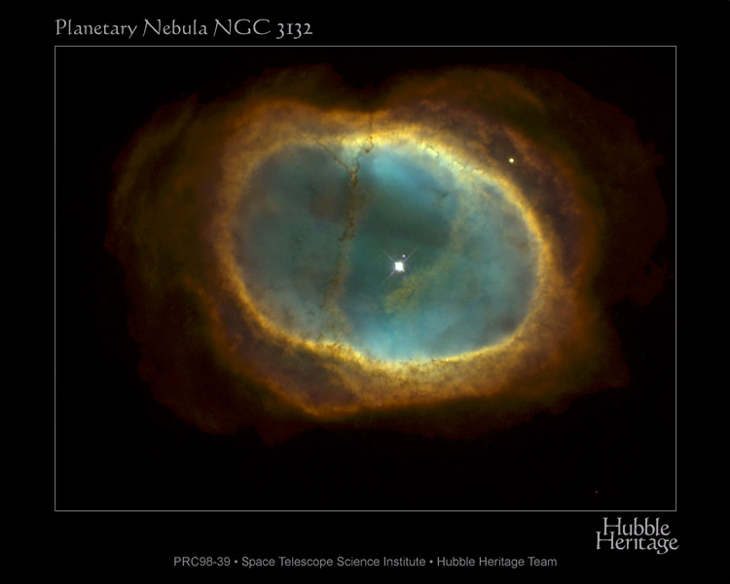
Anã branca
Notes:
No caso do nosso Sol(e para estrelas com até 10 massas solares),quando o combustível não for mais suficiente para manter o seu próprio peso,ela começara a liberar as camadas mais externas ,formando uma nebulosa planetária.Sobrará apenas o núcleo de carbono ,muito quente e denso,que
será chamada de anã branca.Uma anã branca tem em média 0,6Ms e,pode ter no máximo 1,4 massas solares(limite de Chandrasekhar-Shenberg).Analogia com dado.(109 ate 10000 kg/cm3)

Slide 13
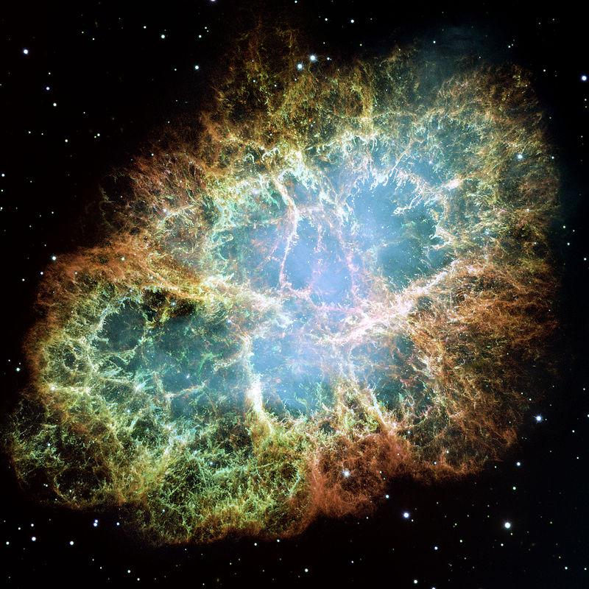
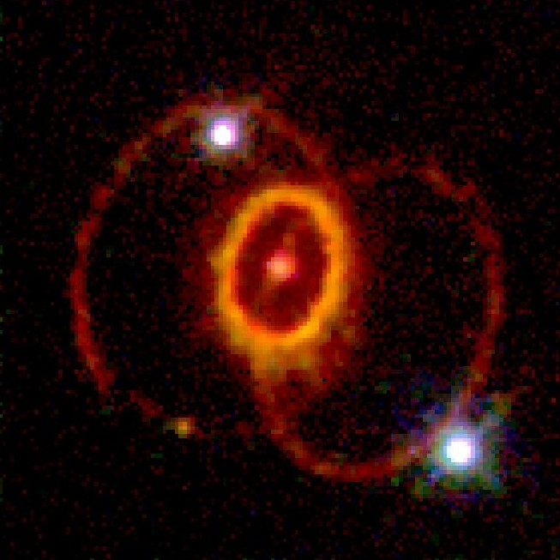
Supernova

Slide 14
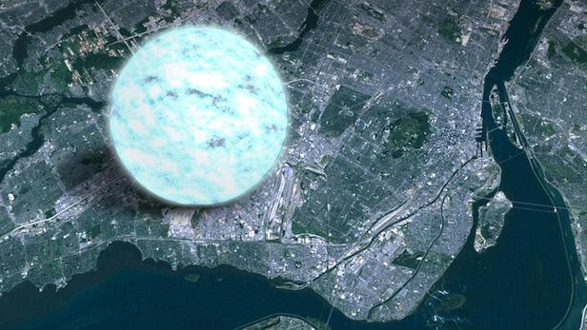
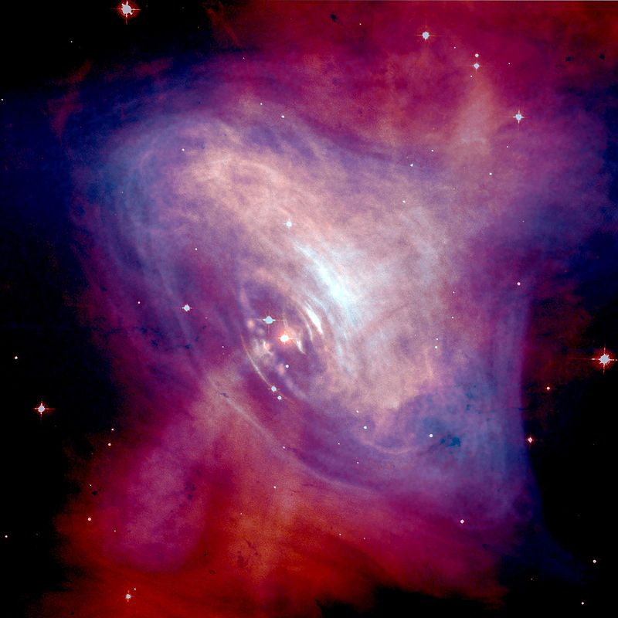
Estrela de nêutrons
Notes:
As estrelas com massas entre 10 e 29 massas solares se tornarão objetos extremamente compactos e quentes ,chamadas estrela de nêutrons.
Uma estrela de nêutrons pode chegar a ter 2 Ms e densidade de 10e15 kg/cm3. O período de rotação pode chegar a milésimos de segundo.Analogia
dado .

Slide 15
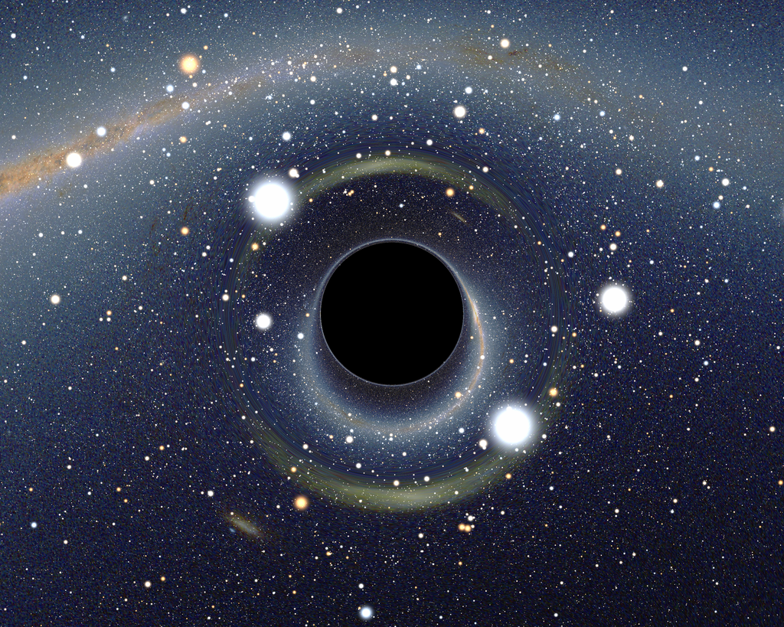
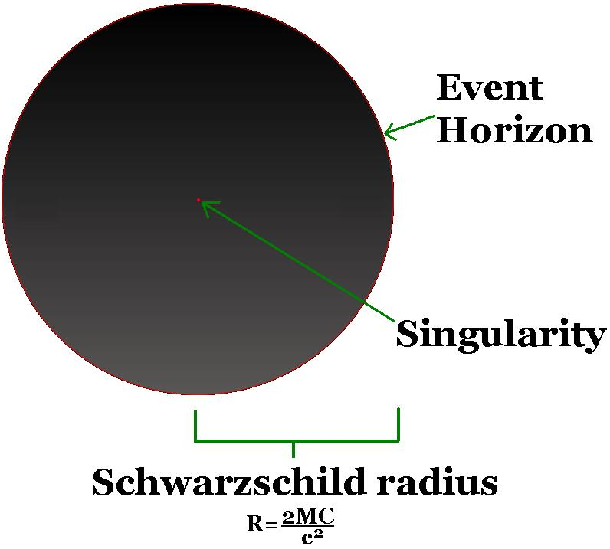
Buraco negro
Notes:
De acordo com a Teoria da Relatividade Geral, um buraco negro é uma região do espaço da qual nada, nem mesmo partículas que se movem na velocidade da luz, podem escapar. Este é o resultado da deformação do espaço-tempo, causada após o colapso gravitacional de uma estrela, com uma matéria astronomicamente maciça e, ao mesmo tempo, infinitamente compacta e que, logo depois, desaparecerá dando lugar ao que a Física chamada de Singularidade, o coração de um buraco negro, onde o tempo para e o espaço deixa de existir. Um buraco negro começa a partir de uma superfície denominada horizonte de eventos, que marca a região a partir da qual não se pode mais voltar.
Embora o conceito de buraco negro tenha surgido em bases teóricas, astrônomos têm identificado inúmeros candidatos a buracos negros estelares e também indícios da existência de buracos negros super maciçoss no centro de galáxias maciças. Há indícios de que no centro da própria Via Láctea, nas vizinhanças de Sagitário A*, deve haver um buraco negro com mais de 2 milhões de massas solares.
Um buraco negro forma-se quando uma estrela super maciça fica sem combustível, o que faz seu núcleo diminuir até ficar reduzido a uma fração de seu tamanho original. Quando isso acontece, a gravidade produzida por ela sai do controle e começa a sugar tudo que encontra. Ela começa a sugar a massa da estrela, fazendo isso tão rápido que se engasga e expele enormes torrentes de energia. Ela é tão forte que fura a estrela e lança mais jatos de energia. A gravidade não suporta essa energia e a estrela finalmente explode (esta explosão é chamada de supernova). Em apenas um segundo a explosão é capaz de gerar 100 vezes mais energia que o nosso Sol produzirá em toda sua existência. O que resta no centro é o buraco negro.

Slide 17
Parte III : Galáxias

Slide 18
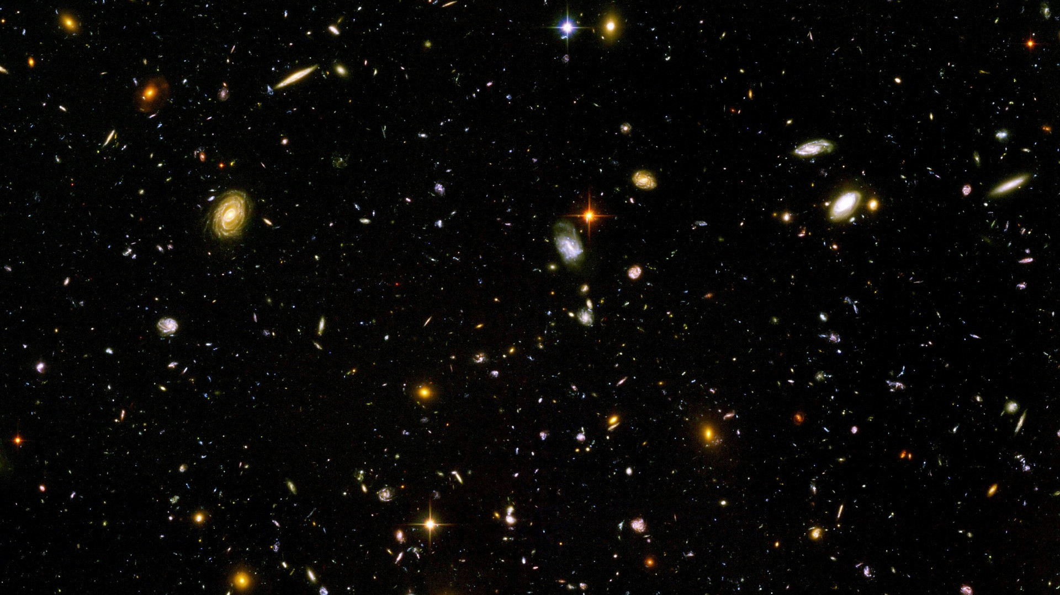

Slide 19
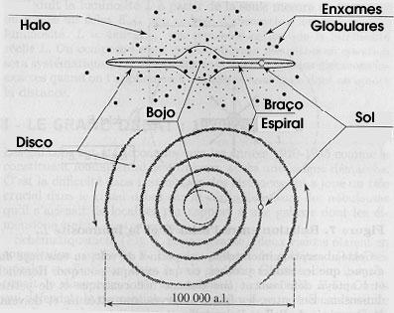
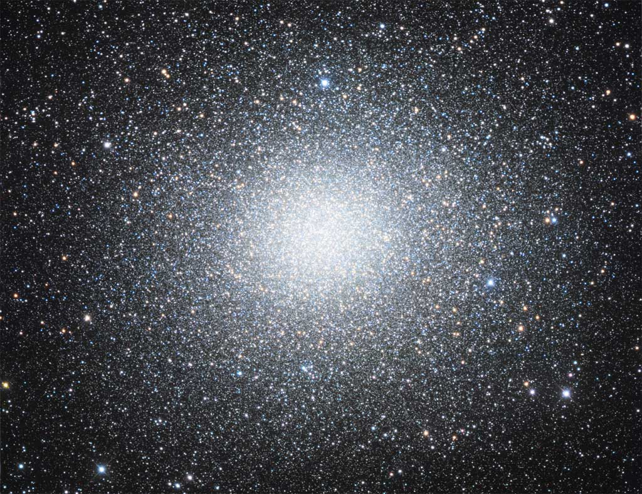
Estrutura
Notes:
Uma galáxia é composta de estrelas,planetas ,cometas,asteroides ,gás,poeira… As galáxias espirais apresentam o bojo(uma mistura
De estrelas jovens e velhas),os braços espirais(predominância de estrelas jovens e grande quantidade de gás) e o halo(estrelas velhas
,pouco gás).A Galáxia apresenta um comprimento de 100 mil anos-luz e apresenta entre 100 à 400 bilhões de estrelas. O Sol está na região dos braços espirais à 26 mil anos luz do centro e apresenta um perído de rotação de 250 milhões de anos.

Slide 20
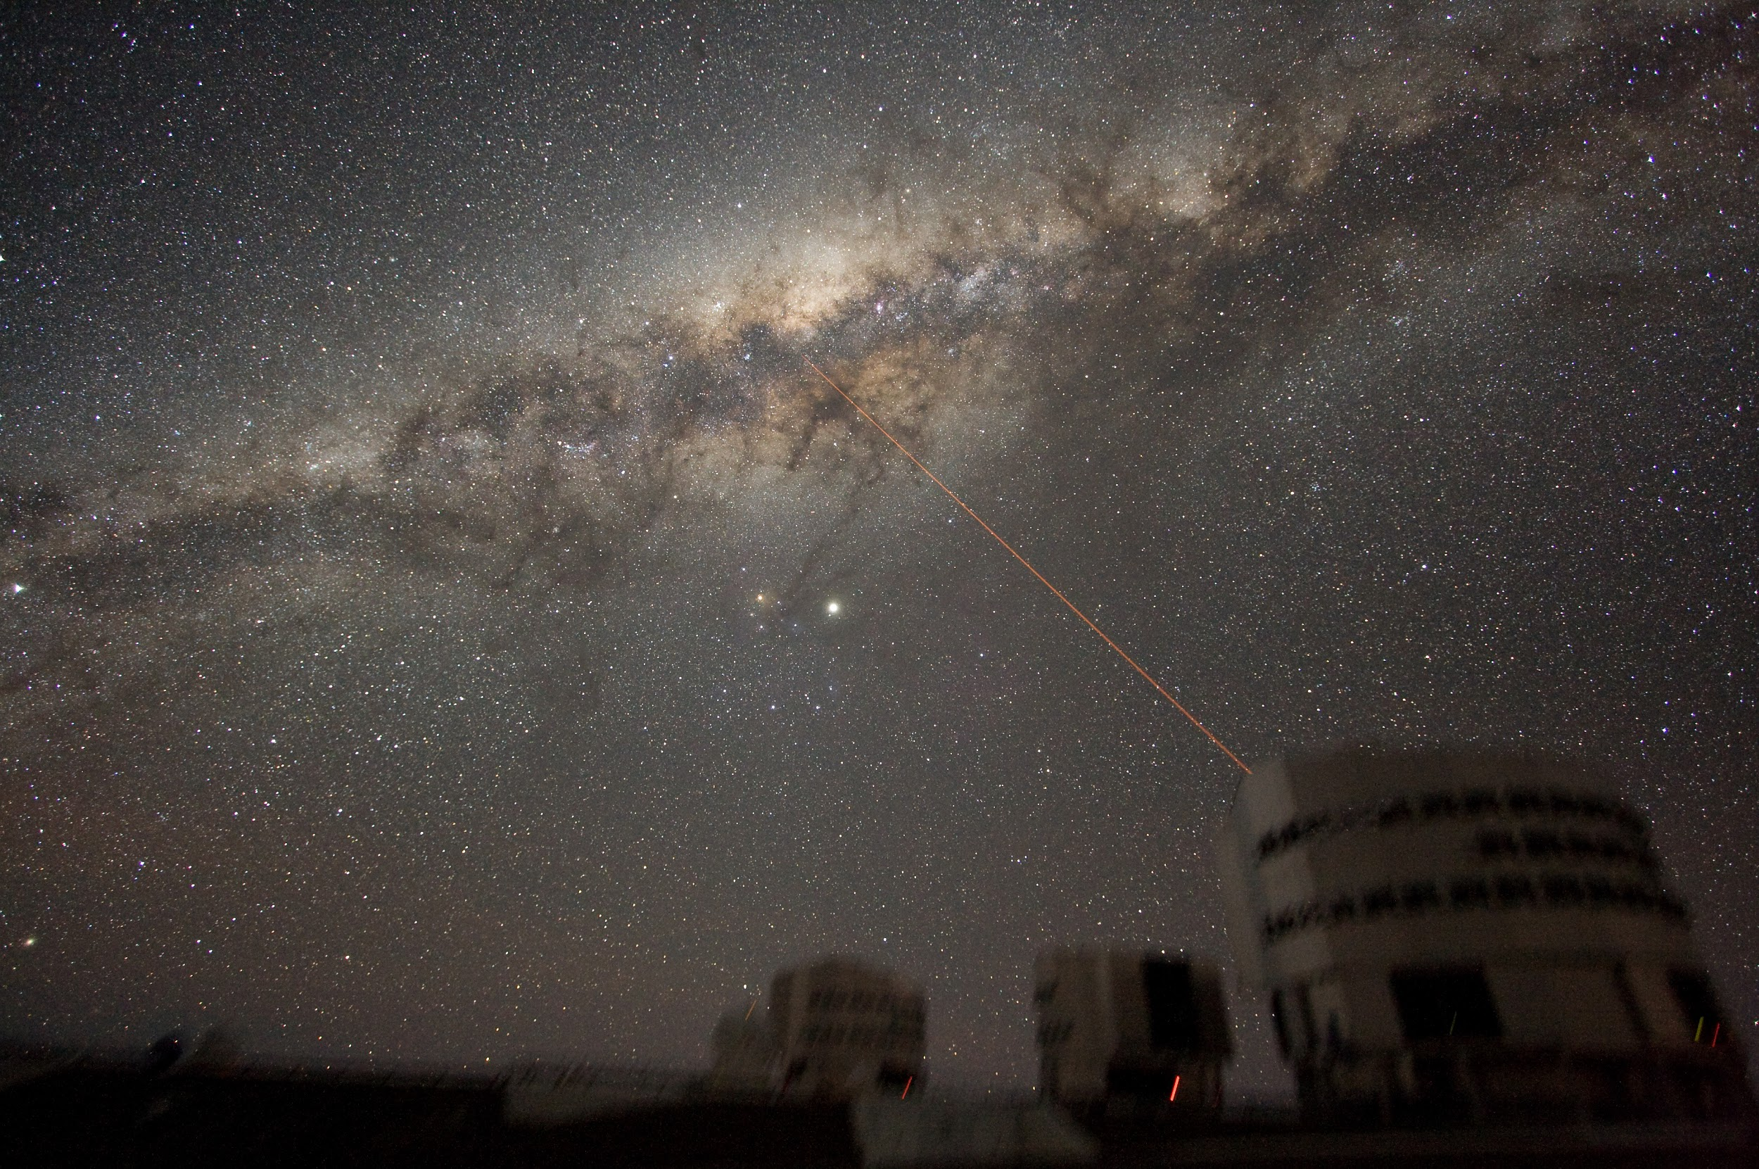
Notes:
Visto da Terra,a Via Láctea se apresenta como uma faixa luminosa no céu.O seu centro fica na direção da Constelação de Sagitário.
O nome Via Láctea significa “caminho do leite”. Hera ,deusa da maternidade e do céu,equivalente a Juno na mitologia romana
Irmã e esposa de Zeus.Um mito sobre a origem da Via Láctea é que Zeus tinha enganado Hera dando uma criança para ela amamentar, mais está criança era Herácles: Quando Hera descobriu, ela o puxou de seu peito, e um jorro de seu leite formou uma mancha no céu que pode ser observado desde esse dia.

Slide 21
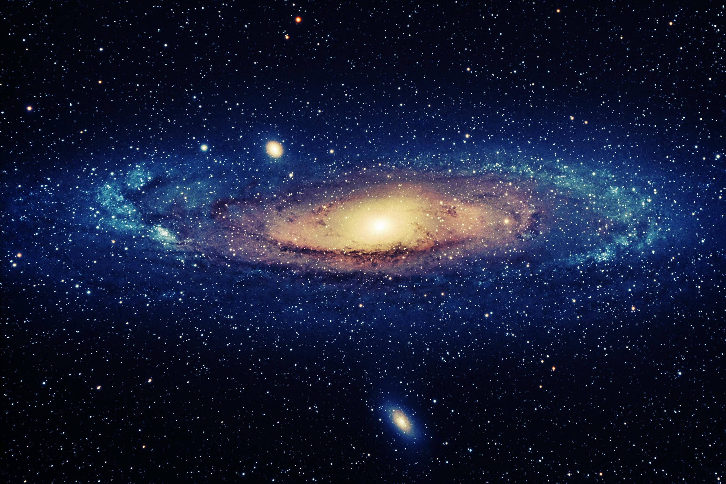
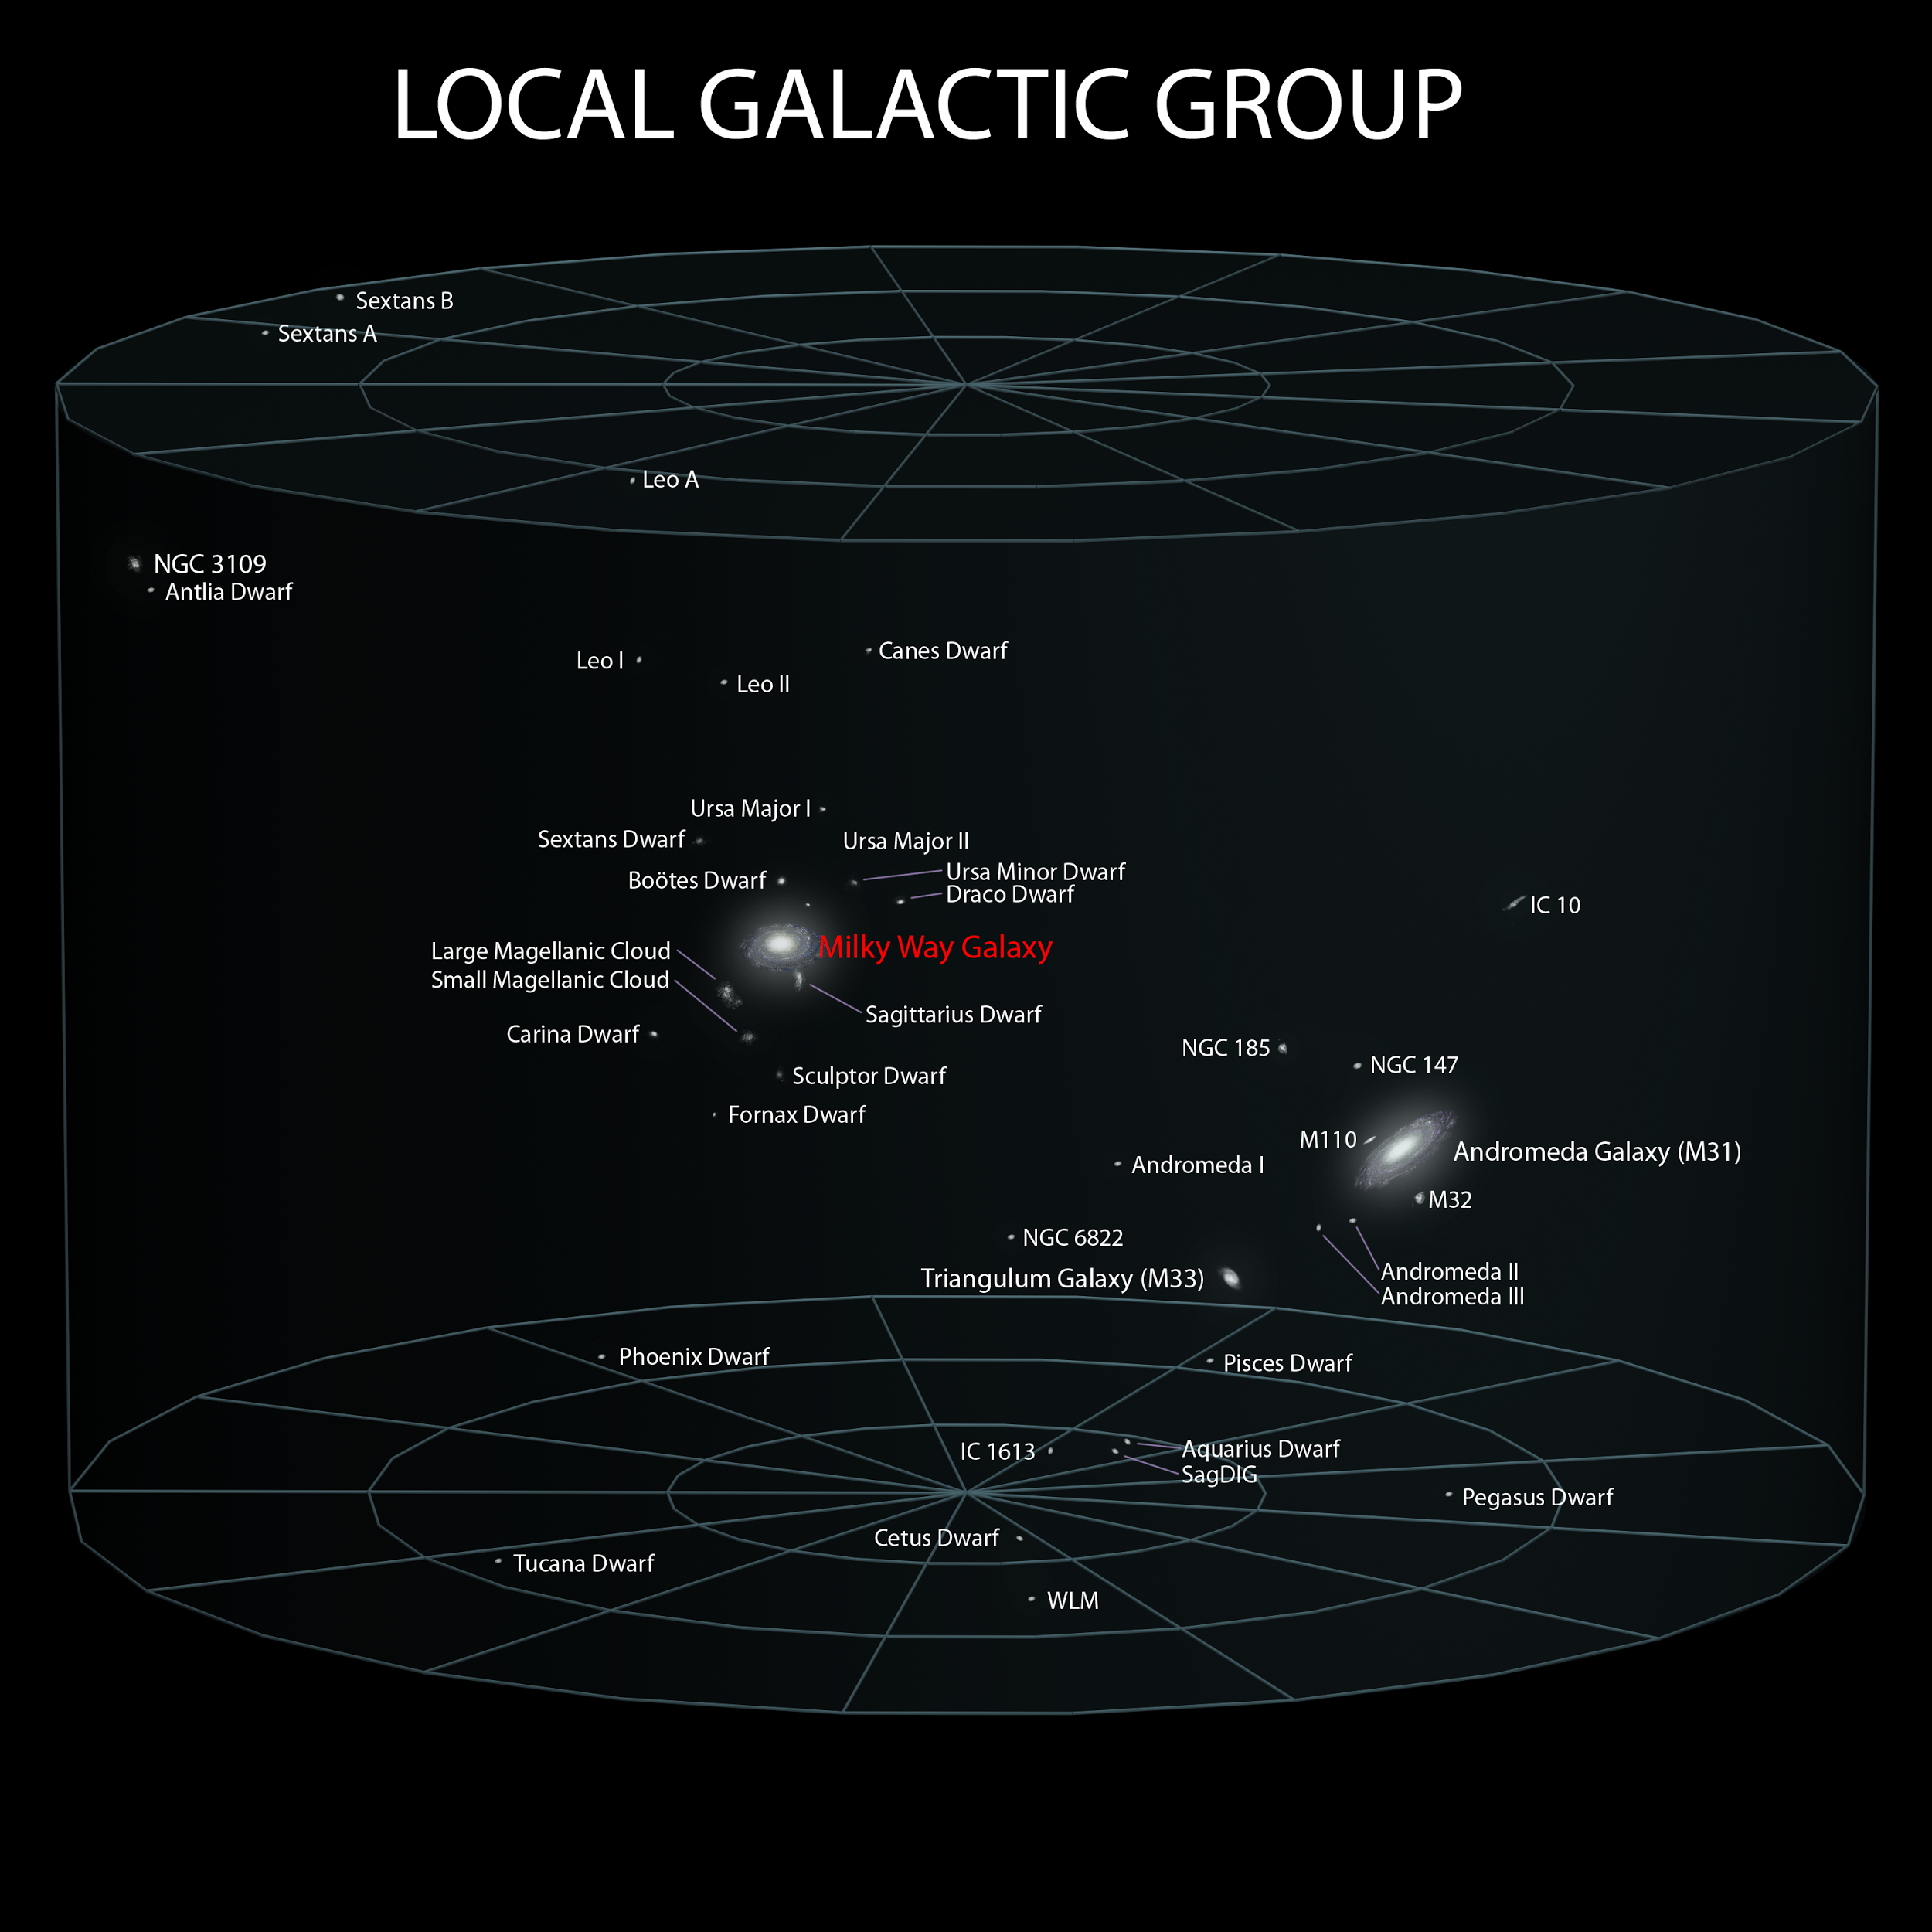
Grupo Local
Notes:
O Grupo Local é um conjunto de um pouco mais de 50 galáxias,sendo que as maiores são a Via Láctea e Andrômeda(dist=2,5 milhões de anos luz).
O Grupo Local cobre uma região no espaço que tem um diâmetro de 10 milhões de anos luz.
Outro aglomerado de galáxias é o aglomerado de Virgem,que fica a 59 milhões de anos luz.Contém mais de 2000 galáxias.Analogia com São Paulo.

Slide 22
Grupo Local
Notes:
O Superaglomerado de Virgem contém cerca de 100 grupos de Gálaxias.Cobre uma região de cerca de 200 milhões de anos luz.

Slide 23
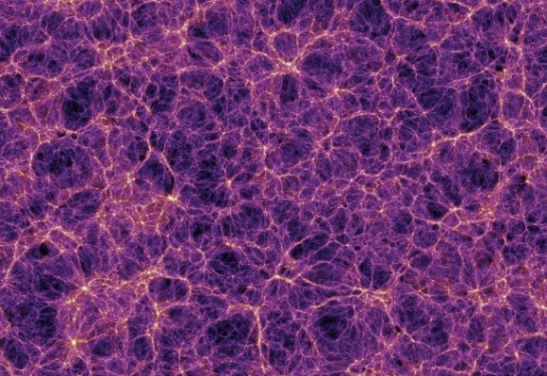
Universo observável
Notes:
O termo teia cósmica é usado para descrever a maneira pela qual as galáxias se distribuem no universo observável. Vistas de longe, elas estruturam-se em linhas que se cruzam e se conectam, denominadas filamentos, formando uma estrutura tridimensional semelhante a uma teia de aranha. Esses filamentos são constituídos em grande parte por matéria escura, uma forma exótica de matéria que exerce atração gravitacional, mas que não emite luz

Slide 24
Dúvidas

